Slide 1
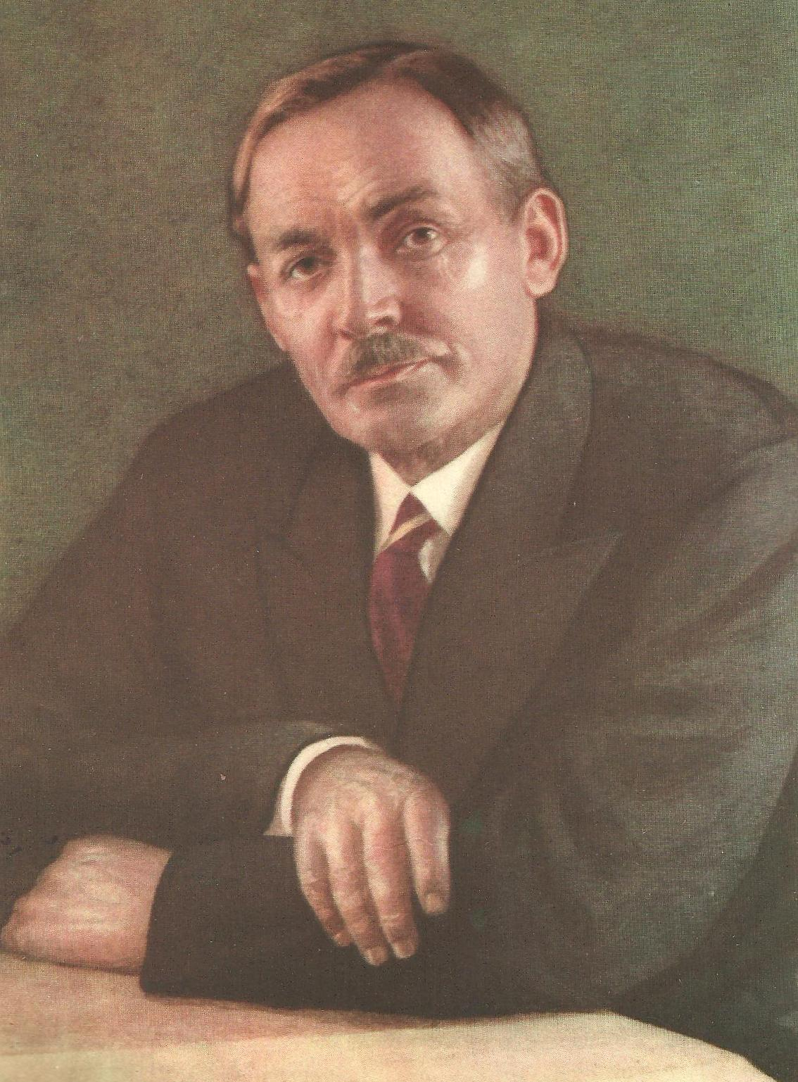
Янка Купала
Сапраўднае прозвішча:
Луцэвіч Іван Дамінікавіч
Нарадзіўся 7 ліпеня 1882 года
(па новаму стылю) у самым цэнтры Беларусі, пад Мінскам, у фальварку Вязынка.

Slide 2
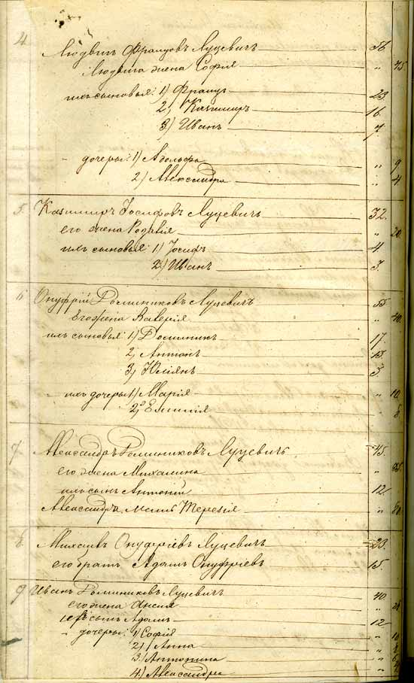
Радавод Янкі Купалы
Імянны спіс асоб, прылічаных да грамадзян г. Мінска (фрагмент), дзе пад № 6 пазначана сям'я
А.Д. Луцэвіча.
1865 г.

Slide 3
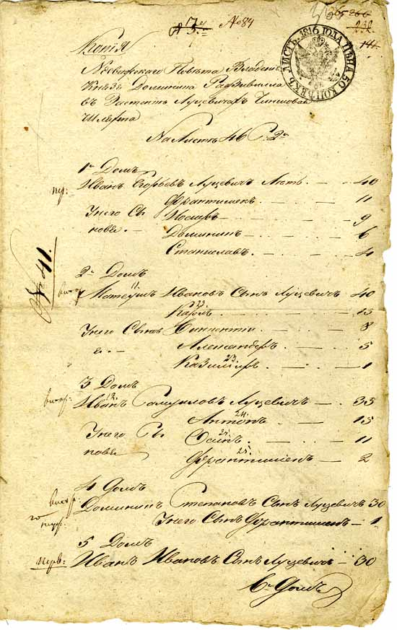
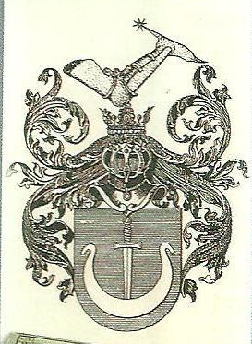
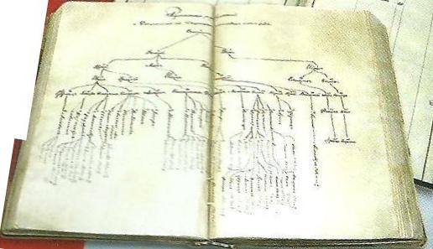
Радавод Янкі Купалы
Сямейныя спісы Луцэвічаў са “Спісаў Мінскай мяшчанскай управы”
Герб “Навіна”, да якога
належаў род Луцэвічаў
Радавод Луцэвічаў

Slide 4
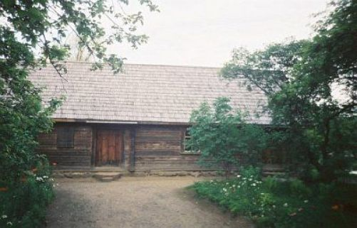
Яшчэ ў калысцы я навучыўся з песень сніць
Аб гэтых блізкіх мне, а цесных так мясцінах:
Што родная нівы я мільённая часціна,
Што зоркі роднай у сэрцы мне іскрынка тліць.
(“Бацькаўшчына”, 1915)
Хата ў Вязынцы, дзе нарадзіўся Янка Луцэвіч

Slide 5
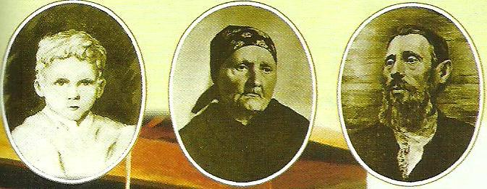
Бацькі Янкі
Янка Луцэвіч
Бянігда Іванаўна
Луцэвіч
Дамінік Ануфрыевіч
Луцэвіч

Slide 6
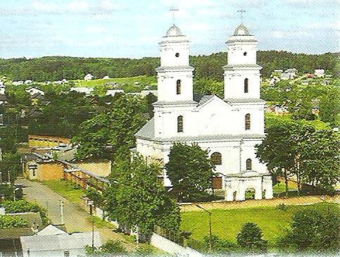
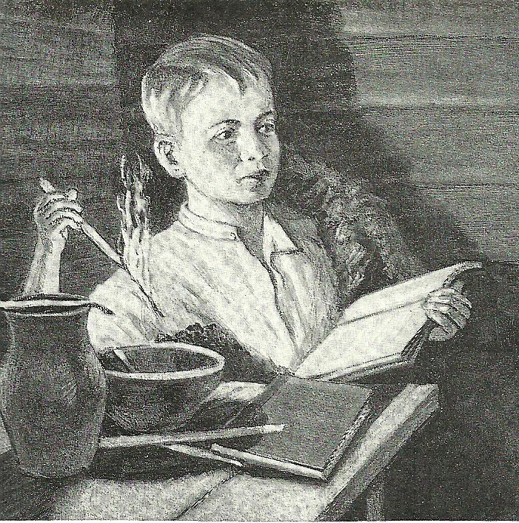
Дзяцінства і юнацтва
Касцёл у Радашковічах, дзе хрысцілі Янку
Дзяцінства і нават юнацтва Янкі Купалы прайшло ў вандраваннях па Міншчыне – ад фальварка да фальварка, ад пана да пана.

Slide 7
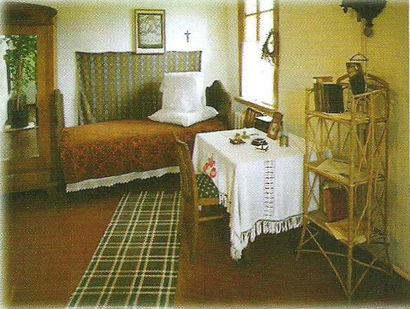
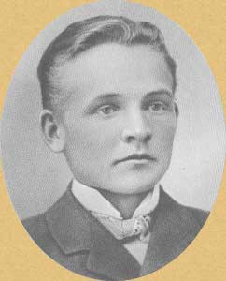
У гэтым пакоі жыў малады паэт
у 1906-1907 гг.
Працаваў:
*на пасадзе хатняга настаўніка;
*пісара ў судовага следчага
(у Радашковічах);
*малодшага прыказчыка;
*практыканта і памочніка вінакура
(Яхімоўшчына);
*супрацоўніка «Нашай нівы» і адначасова бібліятэкара бібліятэкі «Веды».

Slide 8
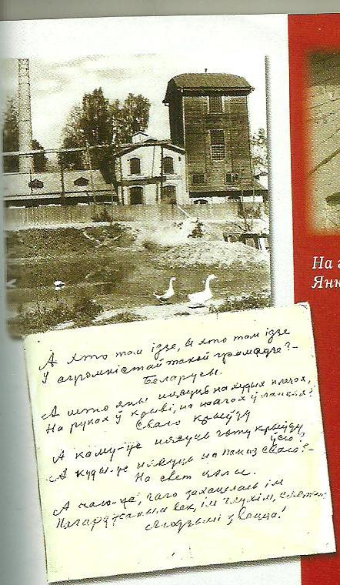
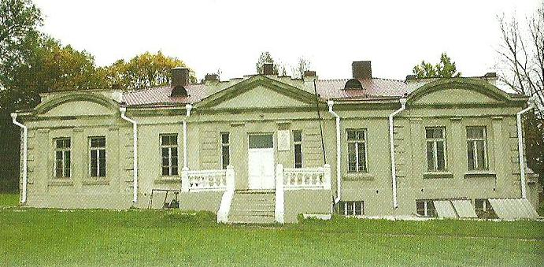
Перыяд сталення паэта. Яхімоўшчына
Тут былі напісаны лепшыя вершы Янкі Купала:
“А хто там ідзе?”
“Ворагам Беларушчыны”
“З песень нядолі”
“Дайце мне волю”
“Не тужы”
Былая сядзіба Любанскіх

Slide 9

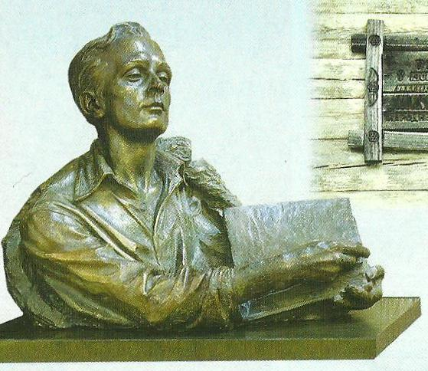
Творчасць
“Папера і аловак былі заўсёды пры мне. І вось, на працы ў полі, або ў дарозе, або на начлезе прыйдзе думка, і я пішу. Часам уначы, упоцемку разам запісваў, а днём перапісваю…”
Малады Янка Купала.
Скульптар А.Рыбкін

Slide 10
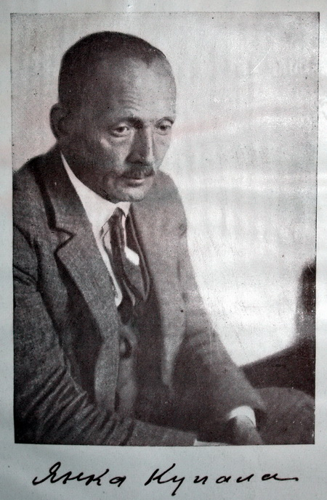
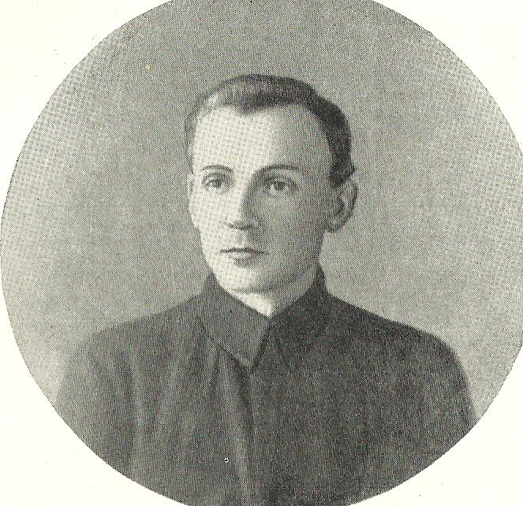






Творчасць
Вершы
напоўнены
прасякнуты
болем за Бацькаўшчыну
за свой народ
верай у лепшую долю беларусаў
за мову
філасофскім сэнсам

Slide 11
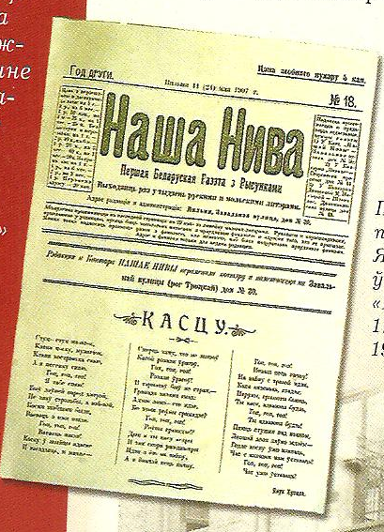
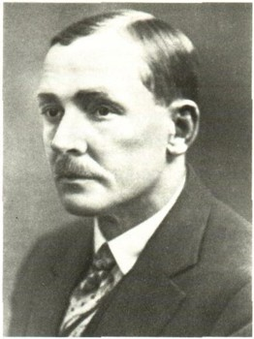
“Наша Ніва” і “Наша доля”
Першая публікацыя Янкі Купалы ў газеце “Наша Ніва” 11 траўня 1907 года
Менавіта ў Вільні пачалі выходзіць першыя беларускія нацыянальныя газеты “Наша доля” і затым “Наша Ніва”.

Slide 12


Зборнік “Жалейка”
Першы зборнік “Жалейка”,
выдадзены ў лістападзе 1906 года.
Грай, мая жалейка,
Пей, як салавейка!
Апевай нядолю,
Апявай няволю,
І грымі свабодна,
Што жыве край родны!
Эпіграф да зборніка
“Жалейка”

Slide 13
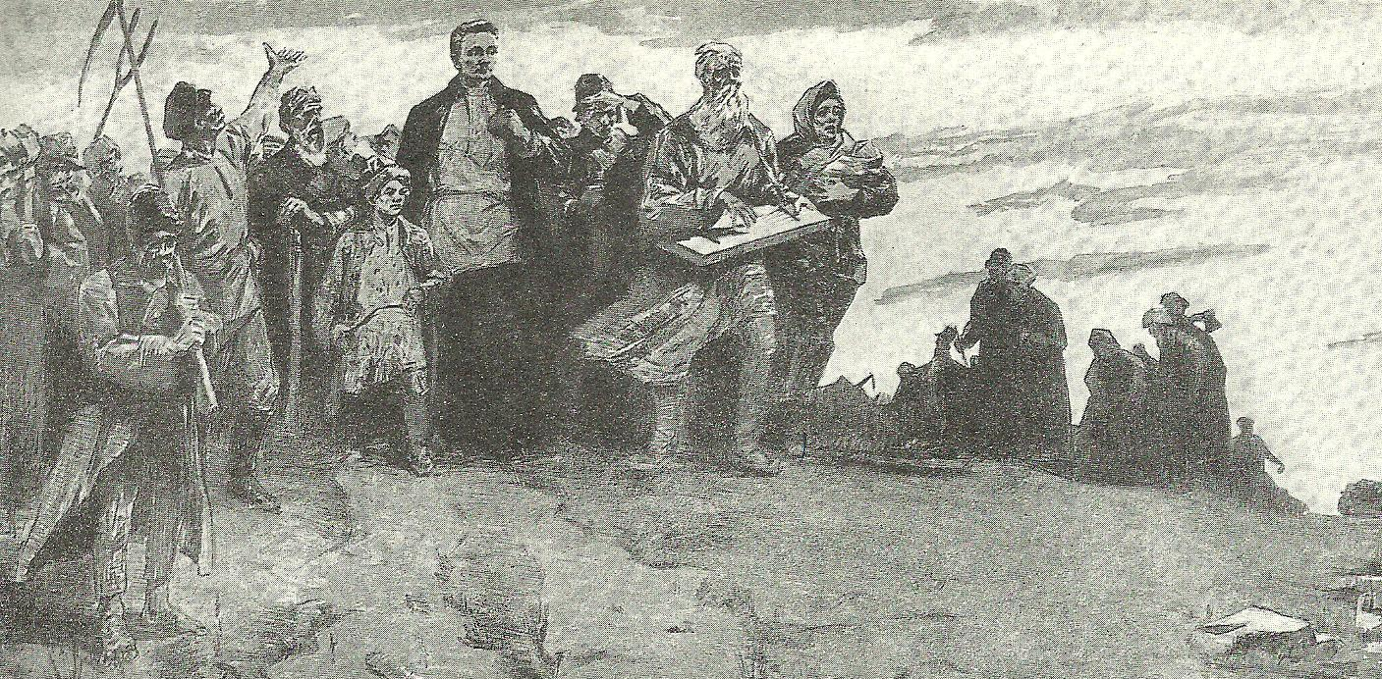

Зборнік “Жалейка”
Цытата
"А хто там ідзе, а хто там ідзе
У агромністай такой грамадзе?
- Беларусы.
А чаго ж, чаго захацелась ім,
Пагарджаным век, ім, сляпым, глухім?
- Людзьмі звацца."
("А хто там ідзе?". [1905-1907 гг.])
“А хто там ідзе?”
Карціна Я. Раманоўскага.

Slide 14


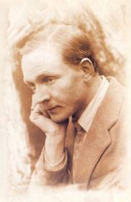
Песні Купалы – гэта люстра, у каторым свеціцца душа беларуса, яго жыццё, яго родны край, гэта праўдзівы непадробны голас, што выходзіць з самай глыбі народнай душы, - гэта “крык, што жыве Беларусь!”
Владак з Казіміраўкі
Беларусь!”

Slide 15
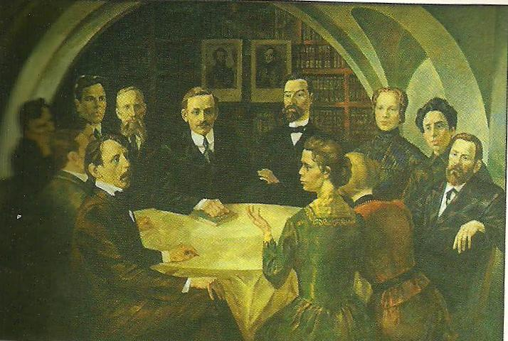

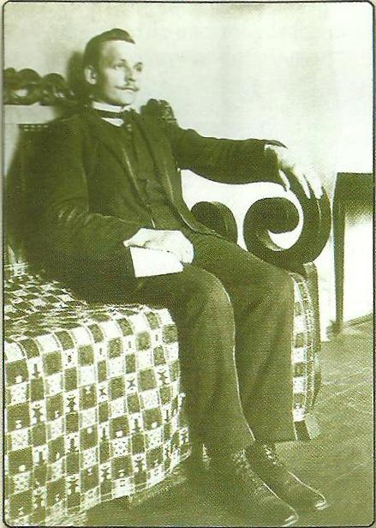

Віленскія сустрэчы. Мастак М. Савіцкі
Купала – рэдактар газеты “Наша Ніва”, 1914 г.

Slide 16



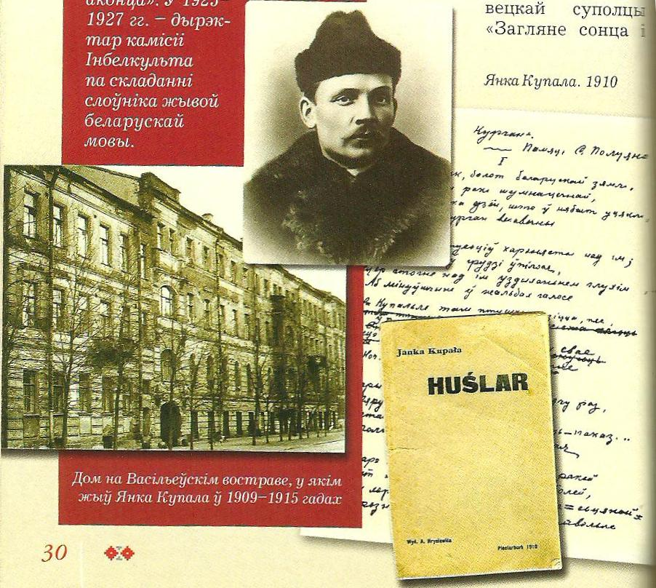
Белыя ночы Янкі Купалы
Паўліна Мядзёлка – выканаўца ролі Паўлінкі ў Пецярбургу.
Пецярбургскія
выданні Купалы і
аўтограф паэмы
“Курган”
Выданне п’есы “Паўлінка”, 1913
Янка Купала са студэнтамі беларусамі. Пецярбург.1910

Slide 17

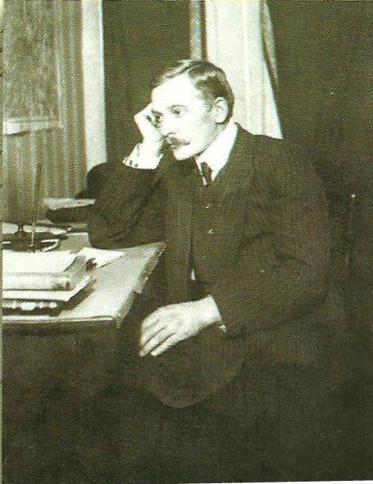
Белыя ночы Янкі Купалы
Я ад вас далёка... Дзеліць нас паўсвета, —
А жыву ж я з вамі і зіму і лета;
Чую з вамі ўвосень непагоды песню,
Цешуся з праталін вольнага прадвесня.
I ці сонца ўзыдзе, і ці сонца зайдзе, —
Вечна з думкай там я, мой спакойны край дзе;
З выраю ж як толькі сустрачаю гусі,
Весці ў іх пытаю з роднай Беларусі.
Янка Купала ў
Пецярбургу, 1912

Slide 18
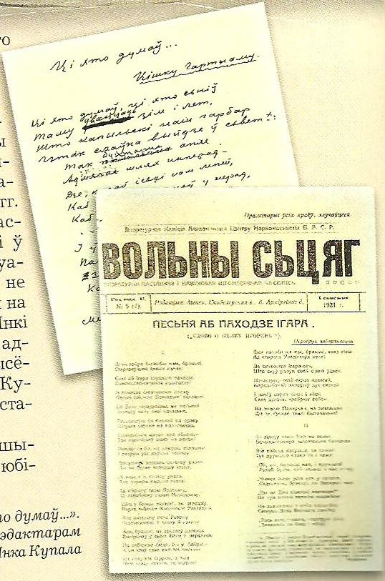
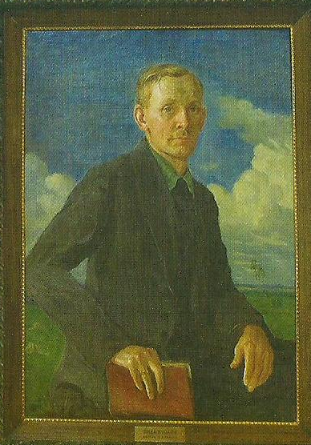
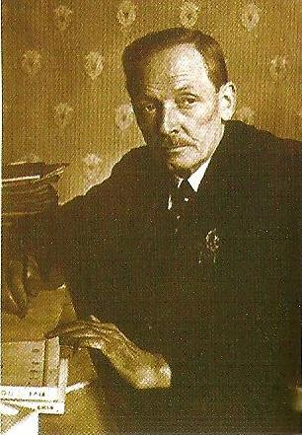

Купала і Мінск
Партрэт Янкі Купалы

Slide 19

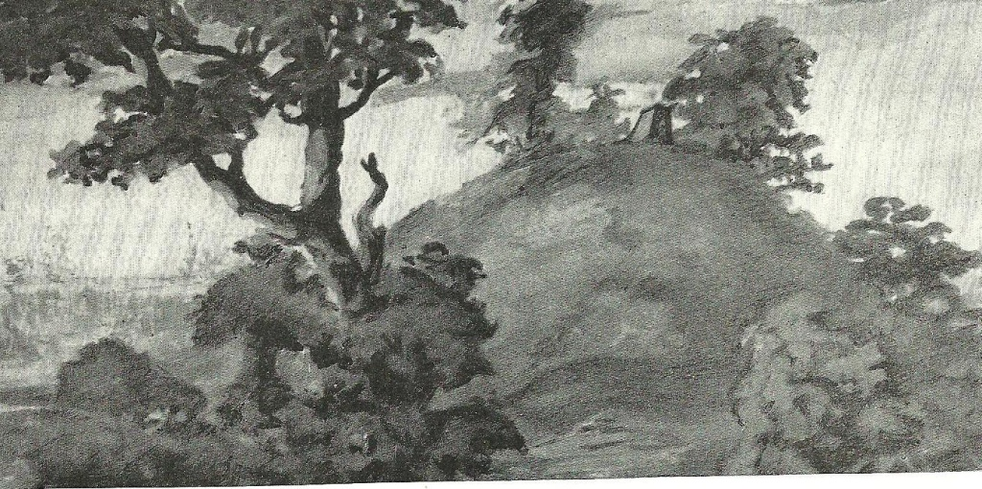

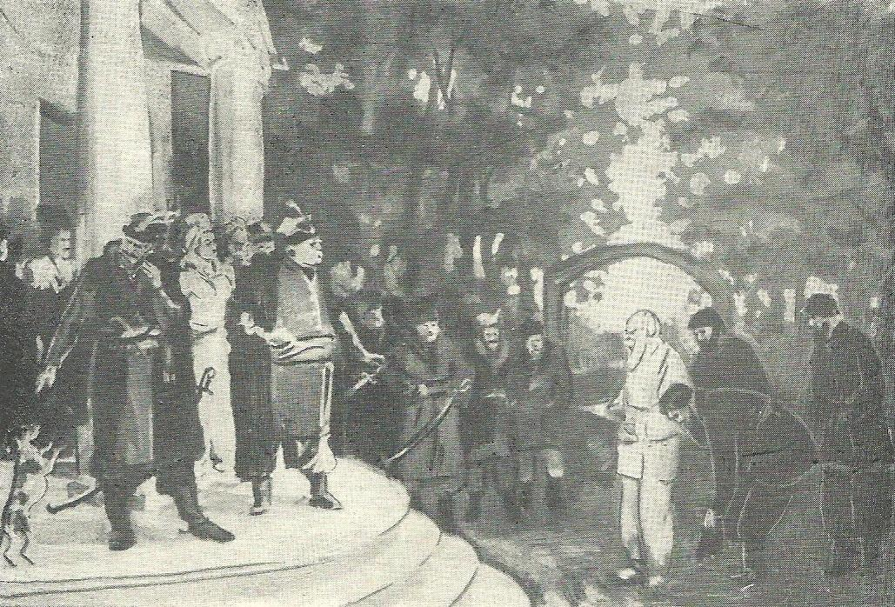
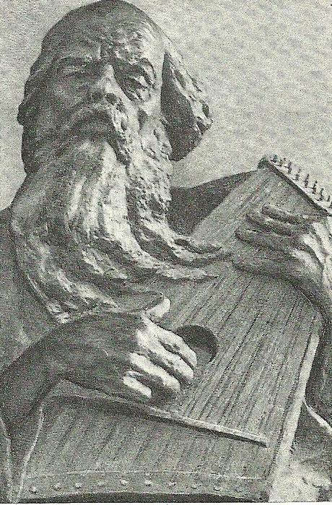
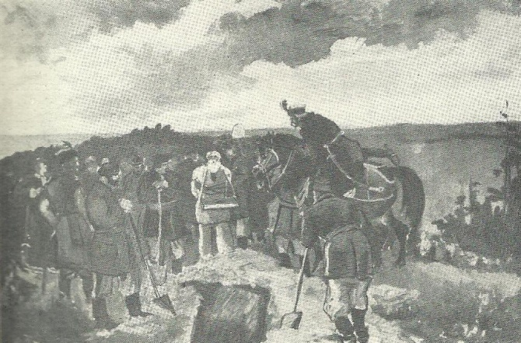

Адкуль гэтыя радкі і малюнкі?
Паэма «Курган»
Паміж пустак, балот беларускай зямлі,
На ўзбярэжжы ракі шумнацечнай,
Дрэмле памятка дзён, што ў нябыт уцяклі –
Ўдзірванелы курган векавечны.
…
Прывяла гусляра з яго ніўных сяліб
Дворня князева ў хорам багаты;
Пасадзіла на ганку, між клёнаў і ліп,
На цагляным парозе магната.
Невыдумная світка – убор на плячах,
Барада, як снег белы – такая,
Незвычайны агонь у ягоных вачах,
На каленях ляглі гуслі-баі.
Водзіць пальцам худым па сталёвых струнах,
К песні-музыцы ладзіцца, строе;
Водклік б’ецца ад струн па сцюдзёных сцянах,
Заміраючы ў сховах пакояў.

Slide 20
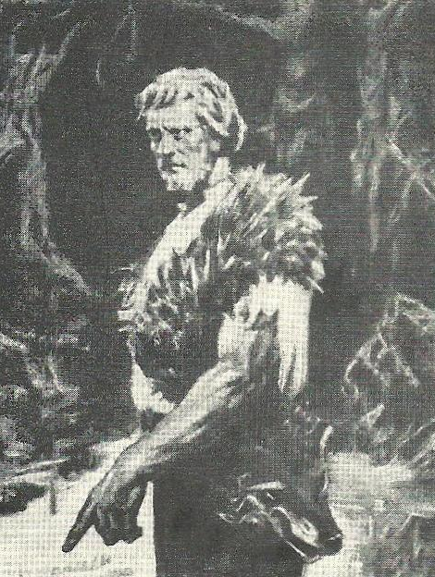
Адкуль гэтыя радкі і малюнкі?
Паэма «Магіла льва»
Раз, калі спаў Машэка з ёю,
Зрабіць надумала сваё –
За кроў пралітую крывёю
Яму яго забраць жыццё.
Паціху ўстала, нож агромны
Ўзяла ў яго з-пад галавы
І утапіла ў шыі соннай,
Ды той застаўся йшчэ жывы.
Яна другі раз замахнула
І трэці раз перавяла, –
Яго і жылка не дрыгнула, –
Душа ад цела адышла.

Slide 21
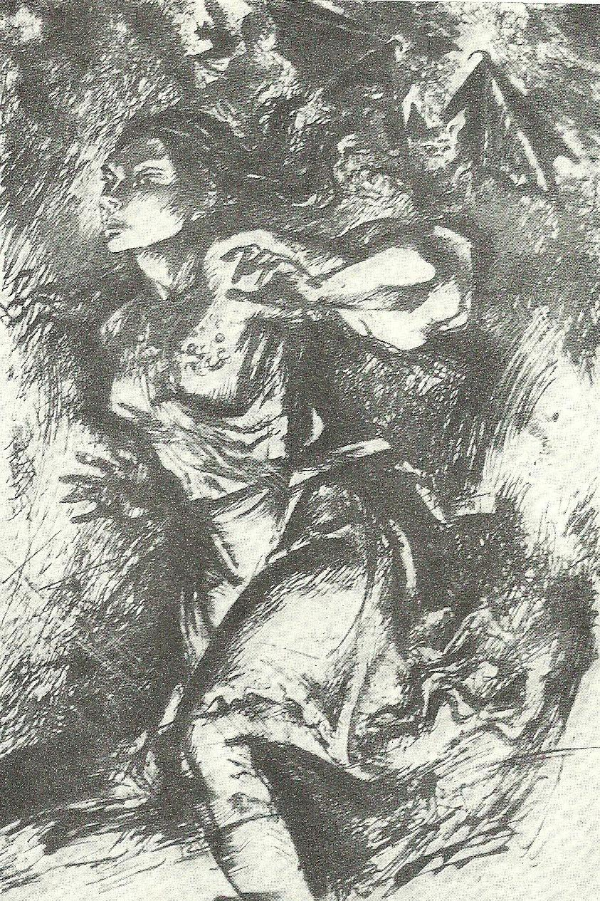
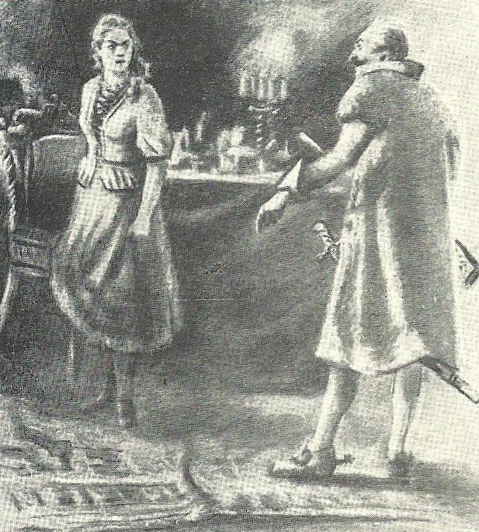
Паэма «Бандароўна»
Адкуль гэтыя радкі і малюнкі?
Перад панам тым з Канева
Смела дзеўка стала,
Смела гледзячы у вочы,
Смела адказала:
-Дужы ты з сваім багаццем,
А я сілы большай, -
За мной праўда і народ мой,
За табой жа – грошы!
Чым з табой піць, гуляці,
Ночкі каратаці, -
Лепш навекі косці парыць
У зямельцы-маці!

Slide 22



Раннія паэмы
“Зімою”
“За што?”
“Адплата кахання”
“У Піліпаўку”
“Нікому”
“Калека”

Slide 23
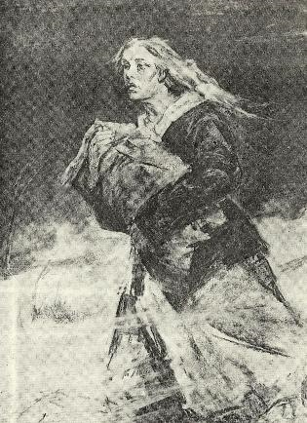
Паэма “Зімою”
Гэта паэма прасякнута глыбокім
жалем і спачуваннем да такіх, як Ганна.
Ганніна гісторыя скончылася трагічна.
Гэта змрочная, але зусім рэальная карціна,
як ні дзіўна, набывае ў паэме прывідны
вобраз агульнанароднага беларускага быцця:
Сцелецца ноч тут ценьмі магільнымі,
Гіне з няшчасця малы і стары,
Слабыя гінуць, крыўджаны сільнымі,
Стогнуць, гаруюць з зары да зары.

Slide 24

Янка Купала-перакладчык
асобныя творы іншых аўтараў
вершы і паэмы Т. Шаўчэнкі
«Слова аб палку Ігаравым»
В. Дуніна-Марцінкевіча «Ідылія» і «Залёты»
лібрэта оперы «Галька» С. Манюшкі
гімн «Інтэрнацыянал»
паэма А. Пушкіна «Медны коннік»

Slide 25










Зборнікі

Slide 26
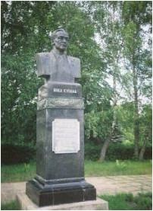
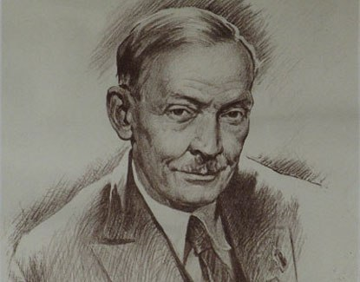
Загадкавая смерць паэта
Існуе 3 версіі гібелі паэта.

Slide 27
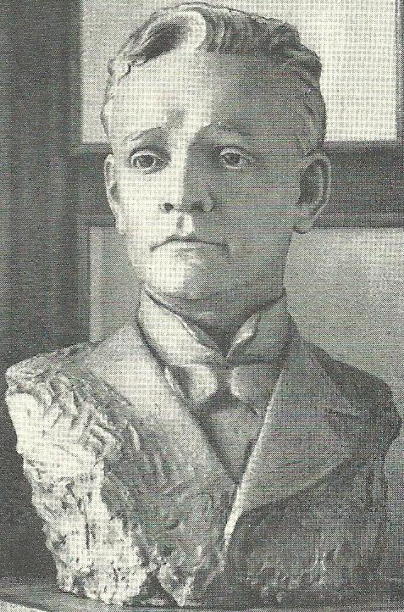
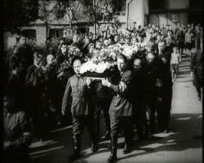
Увекавечанне памяці
І з усіх куткоў,
Узяўшы кветкі ў рукі,
Выйдуць землякі
Насустрач песняру…
Аж праз доўгіх дваццаць год
Пасля разлукі
У абдымкі яго прыме
Беларусь.
М. Аўрамчык. Вяртанне.

Slide 28
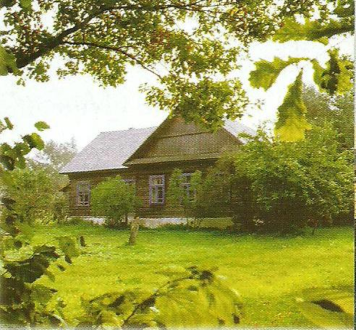
Увекавечанне памяці
Ледзь крануўся я клямкі дзвярэй,
І рука задрыжала,
Нібы гэта зусім не музей,
А кватэра Купалы…
І хоць тут не сустрэўся я з ім,
Знаю: з родным народам
Ён па краі ідзе дарагім
Малады, як заўсёды.
К. Цвірка. У музеі Янкі Купалы

Slide 29
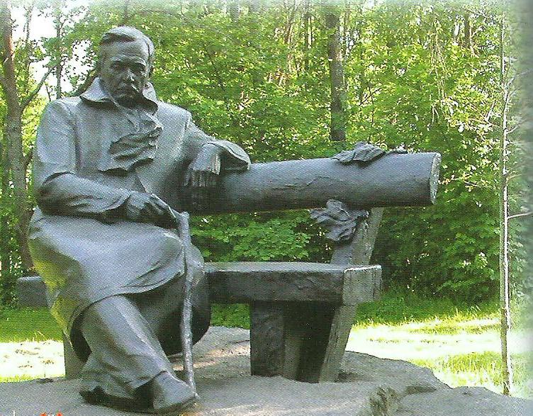
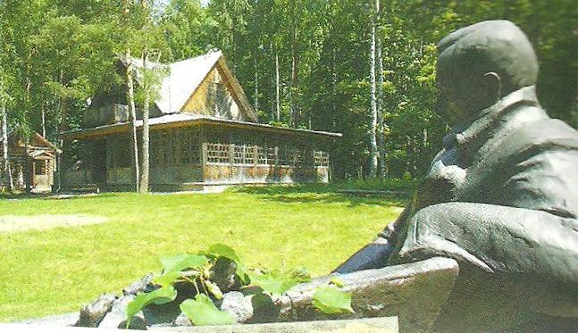
Увекавечанне памяці
Травой не зарастае сцежка каля дому,
Паэта постаць вечна тут жывая.
С. Шушкевіч, “У Ляўках ля помніка Янку Купалу”

Slide 30
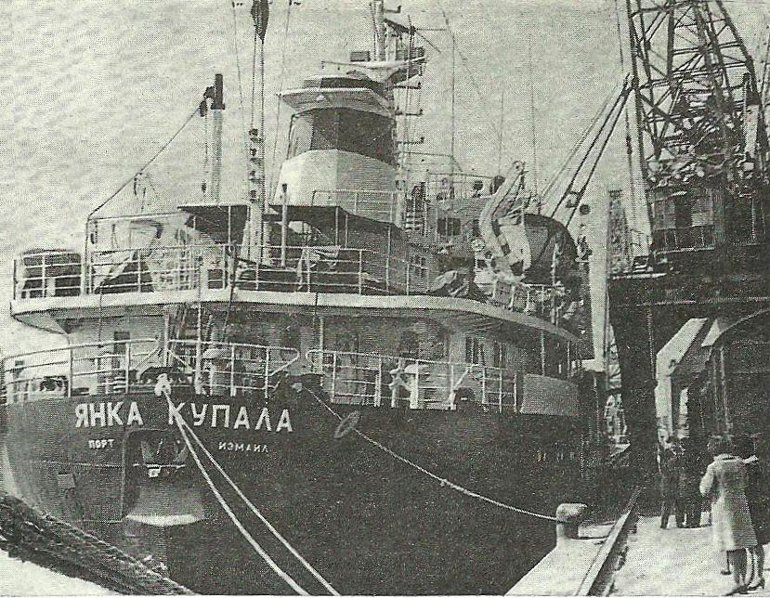
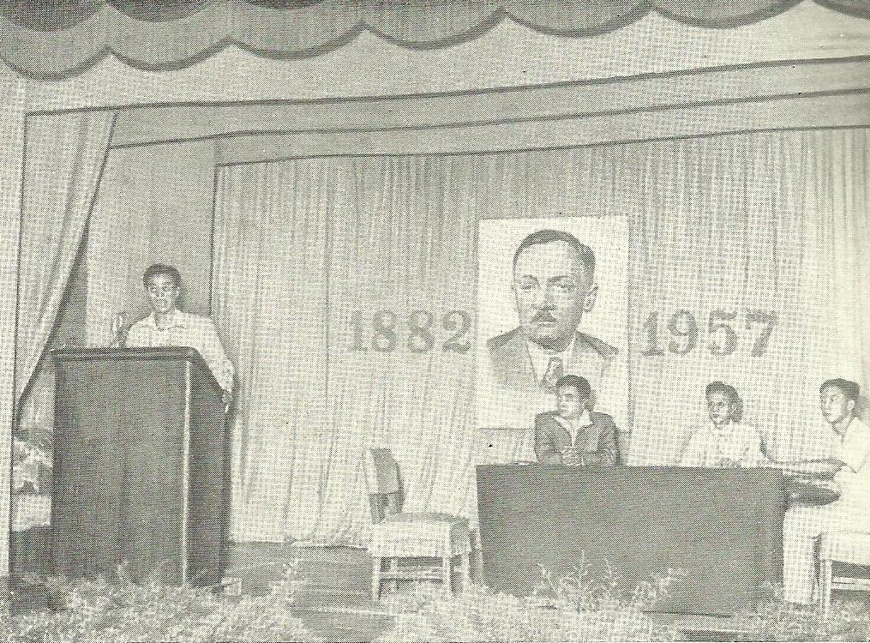
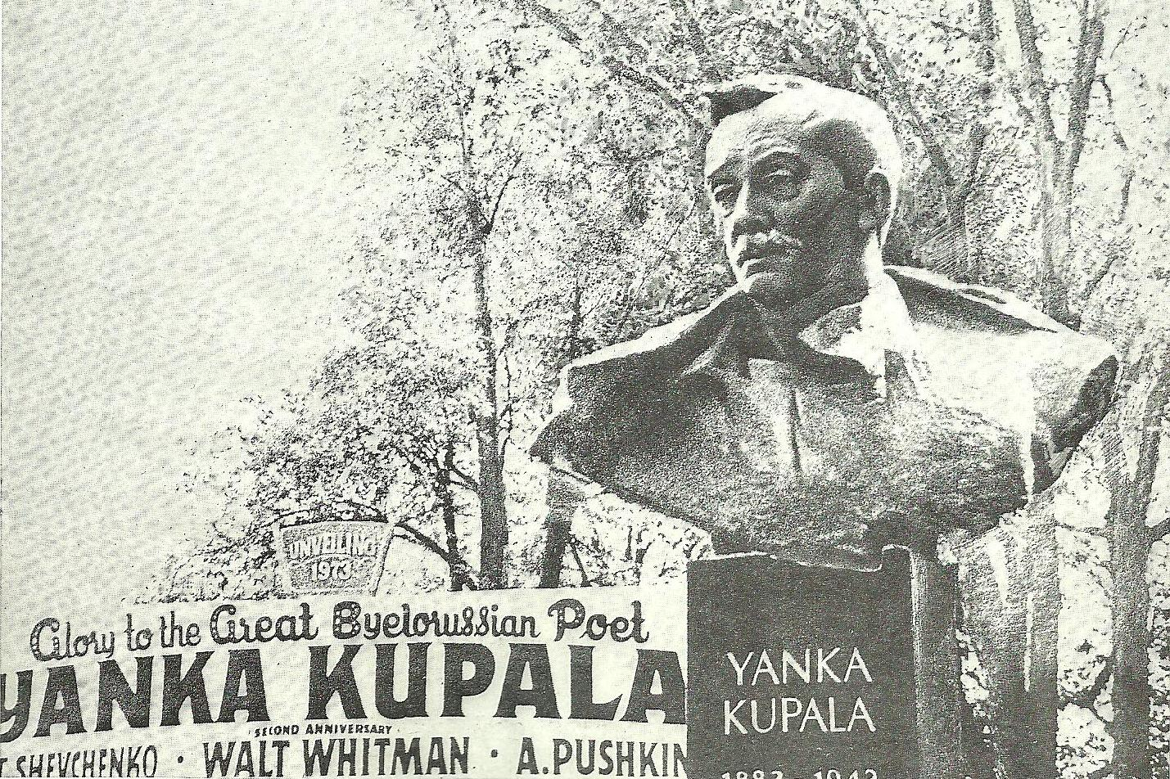
Увекавечанне памяці

Slide 31
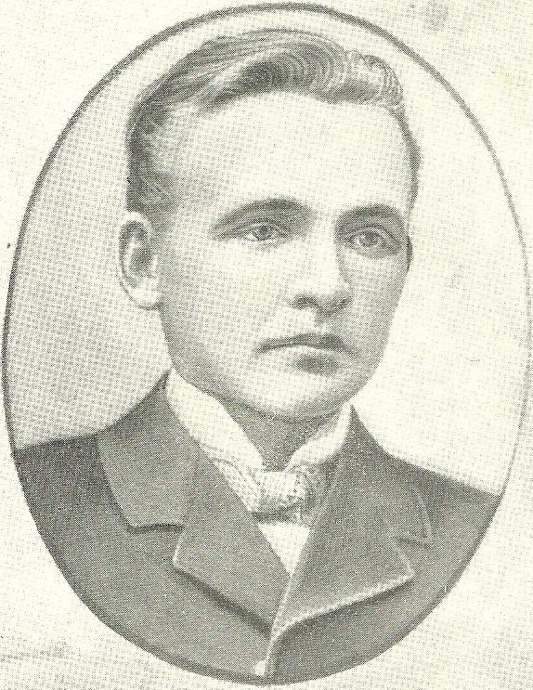
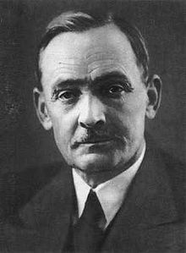

Мелодыя гэтых слоў
З маленства ў душу запала.
У галавах маіх светлых сноў
Стаялі Купалле, Купалка,
Купала.
Рыгор Барадулін

Slide 32
Янка Купала – гэты першая з вяршынь беларускага Эльбруса паэзіі. Магутная яна, і чыстая, і высокая. Высокая, бо матывамі сваімі праўдзівая. Чыстая, бо мілагучная і майстэрская, бо заўсёды была яна з народам.
П. Тычына
Паэзія Янкі Купалы – гэта не проста добрыя высокамастацкія вершы. Гэта – апрача ўсяго – своеасаблівая гістроыя жыцця беларускага народа з яго новымі звычаямі, з яго думамі і спадзяваннямі, з яго барацьбой і перамогай.
М. Ісакоўскі

Slide 33
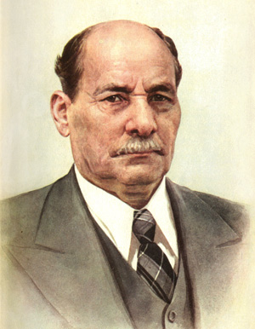
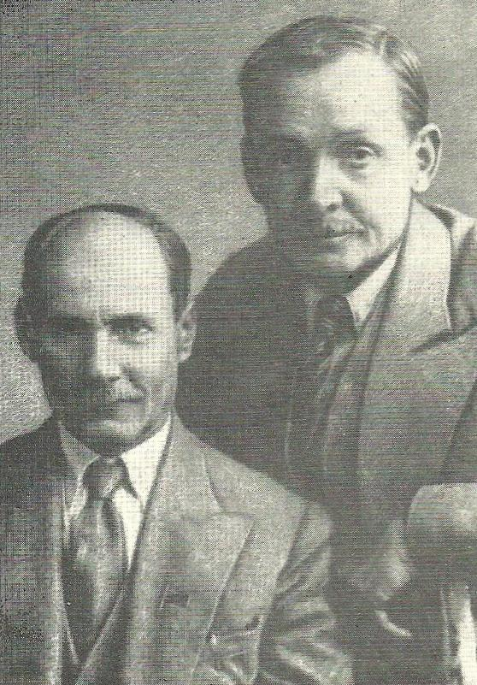
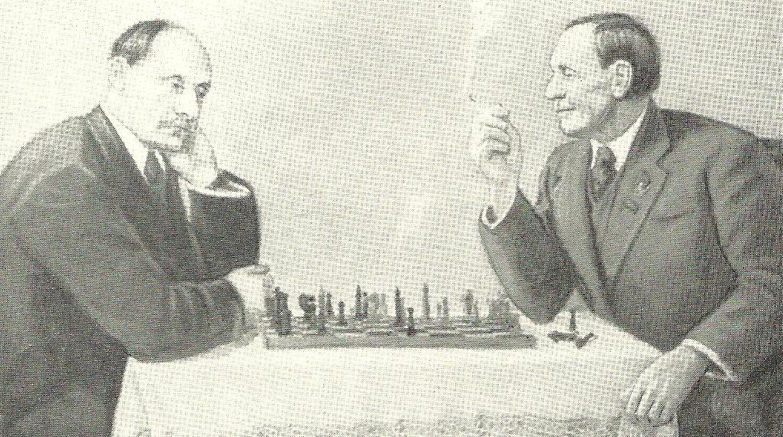
Народу аддаў ён свой вялізны паэтычны дар і сваё вялікае, чулае сэрца… Ён доўга будзе жыць у памяці народа. Яго песні будуць пераходзіць з пакалення ў пакаленне… Яны будуць абуджаць у сэрцы людзей лепшае пачуццё і лепшыя чалавечыя імкненні да ясных сонечных дзён, аб якіх часта пісаў паэт і дзе заўсёды будуць праўда і справядлівасць.
Якуб Колас

Slide 34


Бацькам новай беларускай літаратуры, якога беларусы нездарма параноўваюць з Шаўчэнкам і па сутнасці яго паэзіі і па той ролі, якую ён адыгрывае ў іх роднай літаратуры, з’яўляецца, безумоўна, Янка Купала.
А. В. Луначарскі
Паэзія Янкі Купалы з самага пачатку была выразнай ідэйнай, мэтанакіравай. Янка Купала быў песняром бяднейшага сялянства і беззямельнага батрацтва дарэвалюцыйнай беларускай вескі. З самага першага верша паэт яскрава паказаў, на чым ён баку, за якія ідэалы выйшаў змагацца.
П. Броўка

Slide 35

Моладзь цягнулася да Янкі Купалы, як да сонца. І ён шчыра яе любіў, пільны сачыў за ростам маладых паэтаў, рабіў кароткія, але трапныя заўвагі аб іх творчасці.
П. Глебка

Slide 36
Да новых
сустрэч!!! ☺
Прэзентацыю падрыхтавалі
вучаніцы 9 “А” класа
Чобат Наталля і Казлова Ангеліна. 2012 год

